Slide 1
Mari Tingkatkan Kualitas Diri untuk Meraih Cinta yang Hakiki
dr. Ferihana Ummu Sulaym
Founder Rumah Sehat Muslim & Dhuafa Yogyakarta

Slide 2
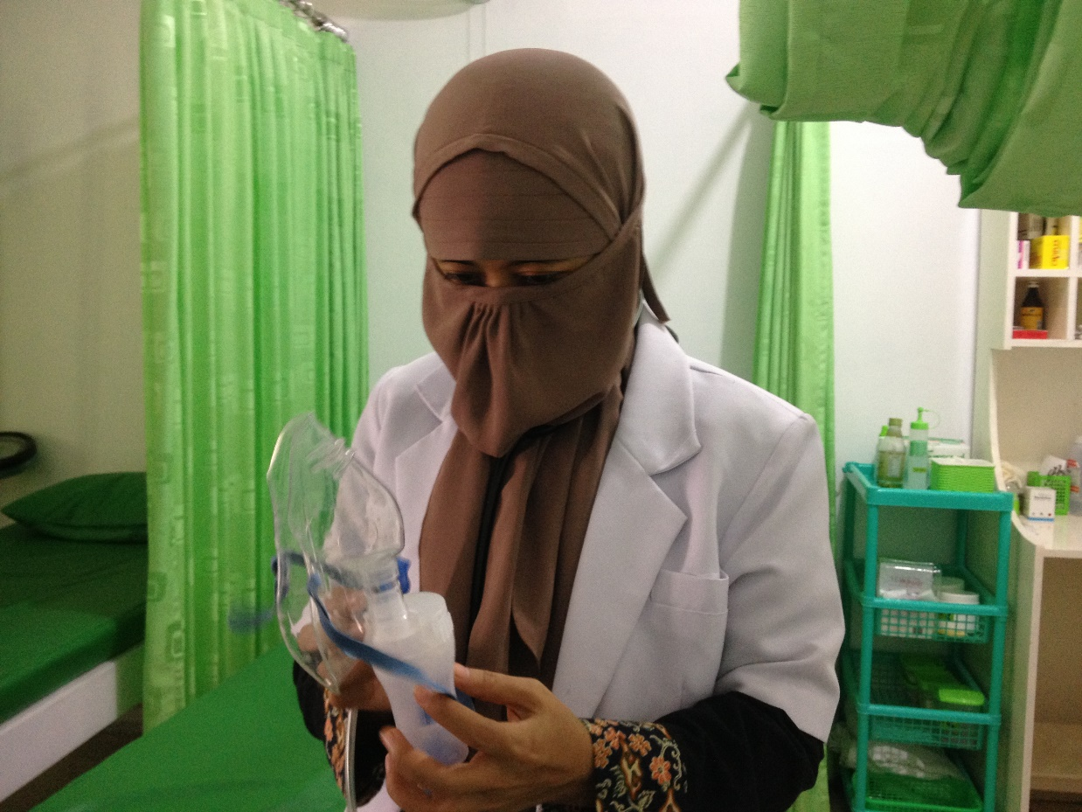
Curriculum
Vitae
Nama : dr. Ferihana (Ummu Sulaym)
Dokter lulusan : Fakultas Kedokteran UII
Karya Tulis Ilmiah : Uji Toksisitas Akut Ekstrak Etanol Biji Pinang (Areca Catechu) Pada Pemberian Secara Oral Dosis Tunggal Pada Mencit Jantan Galur BALB/c,2009
Pengalaman Kerja : • Konsultan Herbal CV An Najiyah (2009 – 2010) • Klinik 24 Jam Purihusada Balaraja Tangerang (2009 – 2010) • Klinik Balaraja Tangerang (2009 – 2010) • Klinik As Salam Tangerang (2009 – 2010) • Klinik Metromedika Cileungsi Bogor (2010) • Klinik An Nur Ramayana Cileungsi (2010) • Klinik Darul Marhamah Al Irsyad Boarding School Bogor (2010) • BP Wiwit Jogjakarta (2010) • Klinik Harapan Insani Jogjakarta (2010

Slide 3
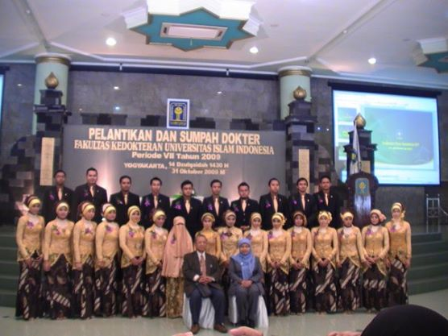
Curriculum
Vitae
• Stikes Madani (Staf Pengajar) (2011) • Klinik Sahabat Insani Jogjakarta (2011) • Praktek 24 Jam Sukoharjo (2012) • RSA Astrini Wonogiri (2012 –2013) • BP & RB Gassanda Wonogiri (2012) • RST dan Skin Care Sukoharjo (2013) • RS Gramedika 10 Yogyakarta (2013) • Larissa Aesthetic Centre (2013-2015) • Konsultan herbal di CV Naturafit Thibbunnabawi (2014 – 2015) • HBP Clinic Jl Solo • Rumah Sehat Dhuafa’ Muji Rahayu Nitikan • Relawan di Muslimah Medical FKAM Jogjakarta

Slide 4
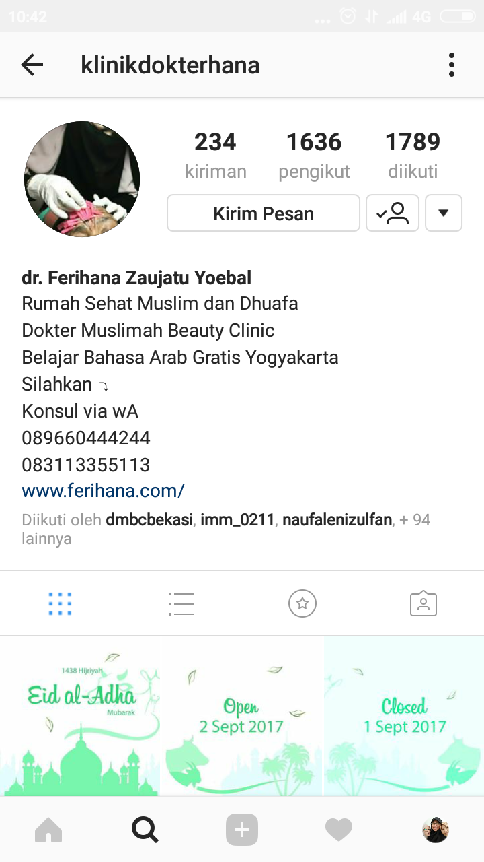
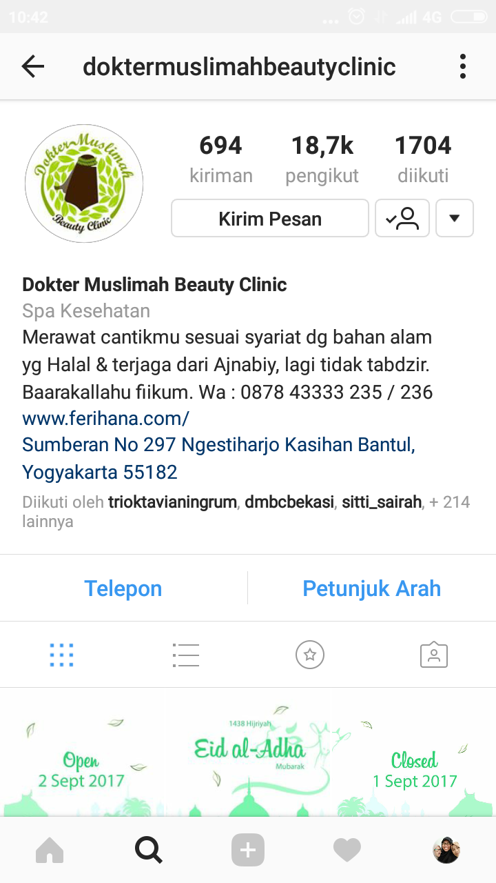
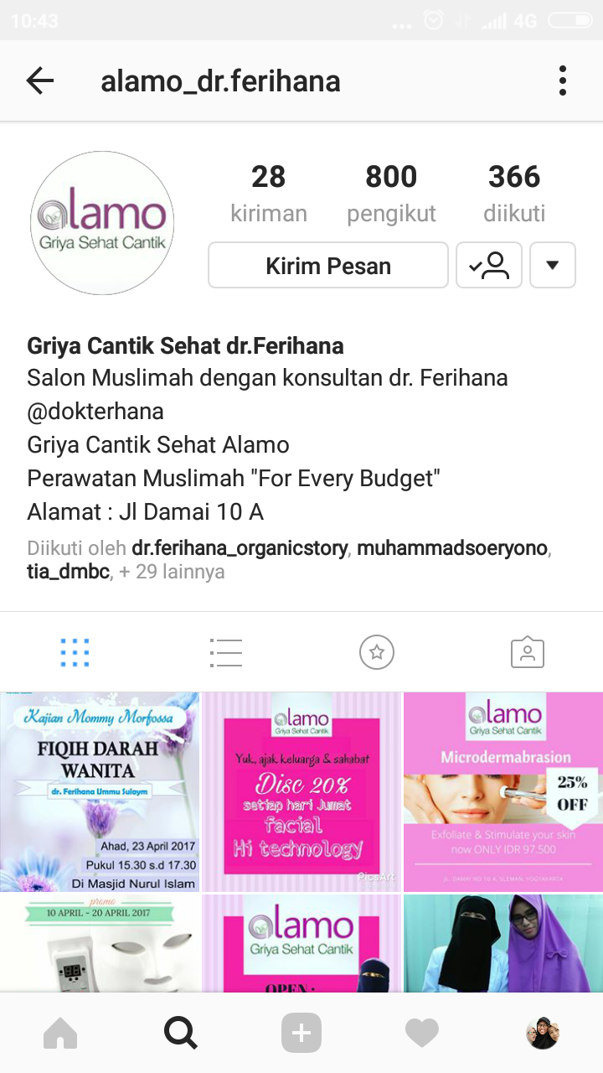
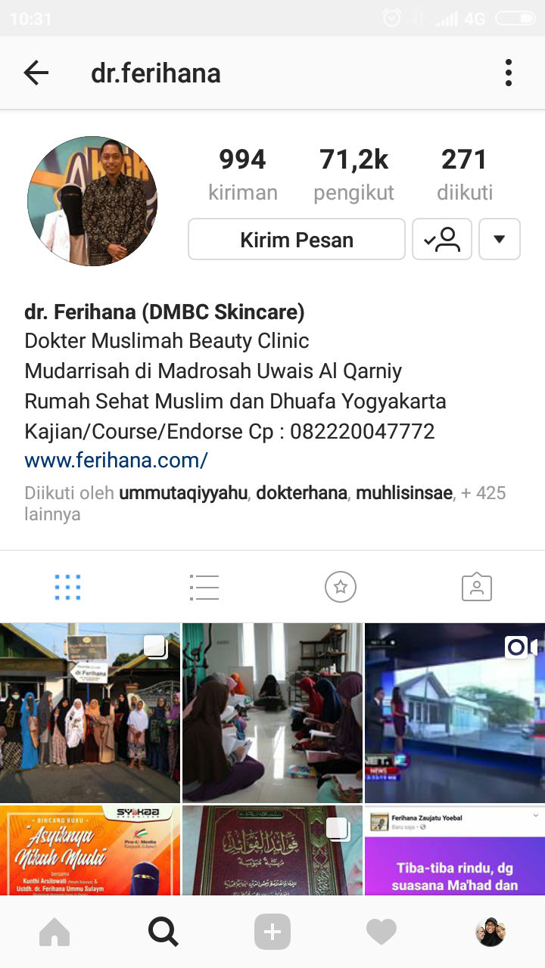
Curriculum
Vitae
Owner :
Dokter Muslimah Beauty Clinic
Griya Cantik Sehat Alamo
Griya Cantik Hana Bantul
Ferihana Aesthetic Centre Depok
Rumah Sehat Muslim dan Dhuafa Yogyakarta
Madrosah Uwais Al Qarniy
Bekam Ruqyah Centre dr.Hana Ummu Sulaym

Slide 5
Pembagian Cinta
Syaikh Utsaimin membagi macam – macam cinta sebagai berikut :
1. Cinta ibadah
cinta semacam ini menuntut untuk ketundukan dan pengagungan, dan hendaknya seseorang dapat tegak dengan hatinya dalam pengagungan yang dicintai dengan melaksanakan perintahnya dan menjauhi larangannya. Cinta semacam ini hanya khusus bagi Allah saja, maka barangsiapa mencintai selain Allah dengan cintai seperti ini, berarti ia telah melakukan kesyirikan besar. Ada sebagian ulama' menyebut cinta semacam ini dengan mahabbah khashash ( cinta khusus )

Slide 6
2. Cinta selain ibadah pada dasarnya. Dan cinta semacam ini dibagi menjadi beberapa bagian pula, diantaranya :
a. Cinta ( kepada seseorang ) untuk Allah atau Karena Allah. Misalnya hal ini adalah mencintai para Nabi dan orang – orang sholeh. Seseorang tidak mencintai mereka kecuali karena hanya untuk Allah.
b. Cinta kasih sayang. Misalnya cinta seorang bapak kepada putranya dan kepada anak kecil atau kaum dhu'afa' dan lain – lain.
c. Cinta penghormatan. Hal ini seperti cintanya seorang kepada bapak, guru dan lain – lain.
d. Cinta tabi'at. Seperti seseorang mencintai makanan,baju, tempat tinggal, atau pakaian dan lain – lain.

Slide 7
Hakikat Cinta Seorang Mu'min
“Dan di antara manusia ada orang-orang yang menjadikan tandingan-tandingan selain Allah; mereka mencintainya sebagaimana mereka mencintai Allah. Adapun orang-orang yang beriman amat sangat cintanya kepada Allah......”(QS. Al Baqarah: 165)

Slide 8
Syaihkul Islam menyebutkan, bahwa sebab – sebab yang dapat mendatangkan kecintaan kepadaNya ada sepuluh macam :
a. Membaca Al Qur’an dengan menghayati dan memahami arti dan apa yang dapat dimaksudkannya.
b. Mendekatkan diri kepada Allah dengan melaksanakan amalan sunnah setelah melakukan amalan fardhu.
c. selalu berdzikir pada setiap waktu, dengan kesan, hati, perbuatan, dan perilaku. Maka kecintaan Allah kepadanya sebesar kecintaannya kepada Allah.
d. Mendahulukan apa yang dicintai Allah atas apa yang disenangi dirinya sendiri pada saat hawa nafsu menguasai.
e. Membiasakan hati untuk selalu memahami, menghayati nama – nama dan sifat- sifat Nya, juga selalu menghadirkan diri dalam masalah pengetahuan ini.

Slide 9
f. Selalu mengakui dan bersyukur atas kebaikan dan nikmat – nikmat Nya, baik yang dzohir maupun yang batin.
g. Merendahkan hati dihadapan Nya.
h. Berkhalwat waktu turunnya sang Rabb dan membaca kitabnya kemudian menutupnya dengan beristighar dan bertaubat.
i. berkumpul bersama orang – orang yang cinta Allah dengan kejujuran selalu mengambil hikmah dari perkataan mereka.
j. Menjauhi segala sebab yang dapat menghalangi antara hati dan Allah

Slide 10
Bagaimana menjadi pribadi yang lebih baik ?

Slide 11
Taqwa kepada Allah
Al-Hasan Al-Bashri menyatakan bahwa taqwa adalah takut dan menghindari apa yang diharamkan Allah, dan menunaikan apa-apa yang diwajibkan oleh Allah. Taqwa juga berarti kewaspadaan, menjaga benar-benar perintah dan menjauhi larangan.

Slide 12
Keutamaan Taqwa
Dari Abu Dzar Al Ghifari radhiallahu’anhu, ia berkata: ‘Rasulullah Shallallahu’alaihi Wasallam bersabda :
“Bertaqwalah kepada Allah dimanapun engkau berada, dan hendaknya setelah melakukan kejelekan engkau melakukan kebaikan yang dapat menghapusnya. Serta bergaulah dengan orang lain dengan akhlak yang baik‘” (HR. Ahmad 21354, Tirmidzi 1987, ia berkata: ‘hadits ini hasan shahih’)

Slide 13
Allah ta'ala berfirman:

Slide 14
artinya :
“Bukanlah menghadapkan wajahmu ke arah timur dan barat itu suatu kebajikan, akan tetapi sesungguhnya kebajikan itu ialah beriman kepada Allah, hari kemudian, malaikat-malaikat, kitab-kitab, nabi-nabi dan memberikan harta yang dicintainya kepada kerabatnya, anak-anak yatim, orang-orang miskin, musafir (yang memerlukan pertolongan) dan orang-orang yang meminta-minta; dan (memerdekakan) hamba sahaya, mendirikan salat, dan menunaikan zakat; dan orang-orang yang menepati janjinya apabila ia berjanji, dan orang-orang yang sabar dalam kesempitan, penderitaan dan dalam peperangan. Mereka itulah orang-orang yang benar (imannya); dan mereka itulah orang-orang yang bertakwa” (QS. Al Baqarah: 177)

Slide 15
Taqwa dan Akhlaqul Karimah
Rasulullah Shallallahu alaihi wasllam ditanya tentang sebab-sebab paling banyak yang memasukkan manusia ke surga.
Beliau menjawab, “Ketakwaan kepada Allah dan akhlak yang baik.” Beliau ditanya lagi, “Apa penyebab banyaknya manusia masuk neraka?” Rasulullah menjawab, “Mulut dan kemaluan.” (HR. Tirmidzi dan Ibnu Hibban)

Slide 16
Taubat
“Katakanlah kepada hamba-hambaKu yang melampaui batas terhadap diri-diri mereka, janganlah kalian berputus asa dari rahmat Allah. Sesungguhnya Allah mengampuni semua dosa, sesungguhnya Dialah Zat Yang Maha Pengampun lagi Maha Penyayang. Maka kembalilah kepada Tuhanmu dan berserah dirilah kepada-Nya sebelum datangnya azab kemudian kalian tidak dapat lagi mendapatkan pertolongan.”
(QS. Az Zumar: 53-54)

Slide 17
Keutamaan Taubat
Taubat adalah sebab untuk meraih kecintaan Allah ‘azza wa jalla.
“.......Sesungguhnya Allah mencintai orang-orang yang bertaubat dan mencintai orang-orang yang suka membersihkan diri.” (QS. Al Baqarah: 222)

Slide 18
kedua : Taubat merupakan sebab keberuntungan.
Allah ta’ala berfirman :
“Dan bertaubatlah kepada Allah wahai semua orang yang beriman, supaya kalian beruntung.”
(QS. An Nuur: 31)

Slide 19
Taubat merupakan sebab berbagai kejelekan diganti dengan berbagai kebaikan.
Allah ta’ala berfirman :
“Dan barang siapa yang melakukan dosa-dosa itu niscaya dia akan menemui pembalasannya. Akan dilipatgandakan siksa mereka pada hari kiamat dan mereka akan kekal di dalamnya dalam keadaan terhina. Kecuali orang-orang yang bertaubat dan beriman serta beramal saleh maka mereka itulah orang-orang yang digantikan oleh Allah keburukan-keburukan mereka menjadi berbagai kebaikan. Dan Allah maha pengampun lagi maha penyayang.” (QS. Al Furqaan: 68-70)

Slide 20
Banyak Istighfar
Allah Ta’ala berfirman :
“Mohonlah ampun kepada Tuhanmu, sesungguhnya Dia adalah Maha Pengampun, niscaya Dia akan mengirimkan hujan kepadamu dengan lebat, dan membanyakkan harta dan anak-anakmu, dan mengadakan untukmu kebun-kebun dan mengadakan (pula di dalamnya) untukmu sungai-sungai.
QS Nuuh: 10-13

Slide 21
Istighfar Nabi shallallahu alaihi wasallam
Rasulullah shallallahu ‘alaihi wa sallam bersabda,
“Demi Allah. Sungguh aku selalu beristighfar dan bertaubat kepada Allah dalam sehari lebih dari 70 kali.” (HR. Bukhari)

Slide 22
Tawadhu
Memahami Tawadhu’
Tawadhu’ adalah ridho jika dianggap mempunyai kedudukan lebih rendah dari yang sepantasnya. Tawadhu’ merupakan sikap pertengahan antara sombong dan melecehkan diri. Sombong berarti mengangkat diri terlalu tinggi hingga lebih dari yang semestinya. Sedangkan melecehkan yang dimaksud adalah menempatkan diri terlalu rendah sehingga sampai pada pelecehan hak
(Lihat Adz Dzari’ah ila Makarim Asy Syari’ah, Ar Roghib Al Ash-fahani, 299).

Slide 23
Dari Abu Hurairah, ia berkata bahwa Rasul shallallahu ‘alaihi wa sallam bersabda
“Sedekah tidaklah mengurangi harta. Tidaklah Allah menambahkan kepada seorang hamba sifat pemaaf melainkan akan semakin memuliakan dirinya. Dan juga tidaklah seseorang memiliki sifat tawadhu’ (rendah hati) karena Allah melainkan Allah akan meninggikannya.” (HR. Muslim no. 2588)

Slide 24
Syukur
Syukur adalah sifat orang beriman
Rasulullah Shallallahu’alaihi Wasallam bersabda:
“Seorang mukmin itu sungguh menakjubkan, karena setiap perkaranya itu baik. Namun tidak akan terjadi demikian kecuali pada seorang mu’min sejati. Jika ia mendapat kesenangan, ia bersyukur, dan itu baik baginya. Jika ia tertimpa kesusahan, ia bersabar, dan itu baik baginya” (HR. Muslim no.7692)

